Slide 1

Чем занять ребенка в свободное время?
Консультация для родителей

Slide 2
Старшая группа № 12/2 компенсирующей направленности
МБДОУ ДС КВ №34
пгт Афипский, Северский район

Slide 3
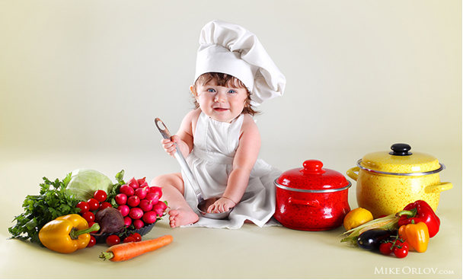
РАЗВИВАЮЩИЕ ИГРЫ НА КУХНЕ
В то время, когда Вы заняты домашними делами на кухне, пусть ребенок будет рядом. Здесь столько интересных предметов,
с помощью которых можно играть и учиться!

Slide 4
Тренируем речевое дыхание
«Буря в стакане»
Предложите ребенку сделать вдох носом (не поднимая плеч) и выдохнуть в трубочку, конец которой находится в стакане с водой.
Развиваем восприятие
«Узнай по вкусу»
Перед ребенком кладут несколько овощей или фруктов, затем просят его закрыть глаза. Ребенку кладут в рот кусочек фрукта, он ест, а потом берет со стола и называет то, что попробовал.
«Потрогай и узнай»
Положите четыре-пять предметов в бумажный пакет. Попросите сына или дочь осторожно ощупать и определить каждый из них. После того, как ребенок назвал предмет, он может вытащить его из пакета и убедиться в правильности ответа. Например: печенье, конфета, сухарик, кусочек хлеба.

Slide 5
Развиваем слуховое внимание
«Внимательные ушки»
Предложите ребенку положить на стол столько конфет, сколько раз Вы хлопните в ладоши.
Дайте малышу задание: «Если я хлопаю тихо, клади чайные ложки, если хлопаю громко - столовые». А затем наоборот: Вы кладете ложки, а ребенок хлопает.
Развиваем мышление
«Догадайся»
Спросите ребенка, можно ли сделать пустую чашку полной. Как? А как сделать полную чашку пустой?
В одной вазе пять конфет, а в другой - три. Где больше? Можно ли сделать так, чтобы в обеих вазах конфет было поровну?
«Что лишнее?»
Положите в вазу три фрукта и один овощ и предложите ребенку назвать лишний предмет и объяснить, почему он лишний. Например: яблоко, груша, чеснок, апельсин. Лишний чеснок, потому что это овощ, а всё остальное - фрукты. Наборы предметов: овощи - фрукт; мясные продукты - молочный продукт; посуда - продукт питания и т. д.

Slide 6
Развиваем мелкую моторику рук «Помогаю маме» Предложите малышу перебрать горох, рис, фасоль, гречку или пшено. Тем самым он окажет Вам посильную помощь и потренирует пальчики.
«Волшебные палочки»
Дайте малышу счетные палочки или спички (с отрезанными головками). Пусть он выкладывает из них геометрические фигуры, предметы, узоры и даже буквы. А вырезанные из бумаги круги, овалы и трапеции дополнят изображения.
Обогащаем словарь
«Ищем на кухне слова»
Какие слова можно вынуть из борща? Винегрета? Кухонного шкафа? Плиты?
«Угощаю»
Давайте вспомним вкусные слова и угостим друг друга. Ребенок называет «вкусное» слово и «кладет» Вам на ладошку, затем Вы ему. Можно поиграть в «сладкие», «соленые», «горькие», «кислые» слова.

Slide 7
Развиваем грамматический строй
«Посчитай»
Предложите ребенку посчитать до пяти различные предметы. Дети старшего дошкольного возраста могут посчитать словосочетания (чайная ложка, зеленый огурец, мамин фартук, папина кружка, красивая скатерть, желтая салфетка и т. д.). Например: одна вкусная груша, две вкусные груши, три вкусные груши, четыре вкусные груши, пять вкусных груш.
«Предлоги»
Спросите, где стоит чашка? (на блюдце). Откуда взяли чашку? (с блюдца)
Где лежит яблоко? (в сумке). Откуда его достали? (из сумки).
Таким образом, учите детей предлогам на- с (со), в - из, под - из-под, за - из-за.
«Какой предмет?»
Это упражнение научит ребенка образовывать относительные прилагательные. Салфетка из бумаги. Какая салфетка? - бумажная, стол из дерева -...(деревянный), стакан из стекла -...(стеклянный), ложка из металла, чашка из фарфора, миска из железа, салатник из пластмассы, кувшин из глины, ваза из хрусталя и т. д.

Slide 8
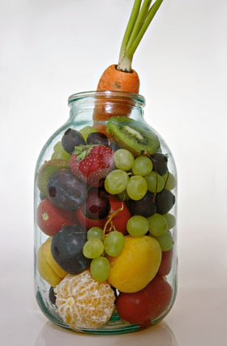
«Приготовим сок и варенье»
Спрашиваете у ребенка, какой будет сок?
Из яблок сок яблочный, из груш... (грушевый), из слив... (сливовый), из вишни...(вишневый), из моркови, апельсинов, винограда, лимонов и т. д.
Какое варенье получится из малины, клубники, черники, вишни, персиков, абрикосов?
А теперь наоборот: морковный сок из чего? Ягодное варенье из чего? И т. д.

Slide 9
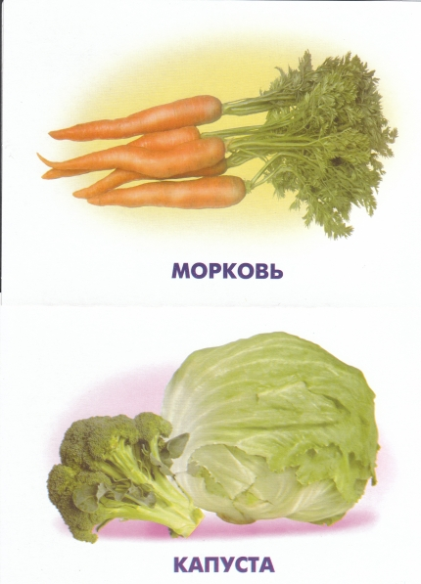
Дидактическая игра. Тема: «Огород».
Дидактическая игра «Овощное кафе».
Цель. Учить детей образовывать имена прилагательные от имен существительных. Развивать игровые действия детей на основе диалогов.
Материал. Колпак повара, предметные картинки с изображением овощей.
Ход игры
Ребенок «повар», который готовит овощные блюда.
Например:
-Приготовьте, пожалуйста, мне морковный сок.
-Приготовьте, пожалуйста, мне капустный салат.

Slide 10
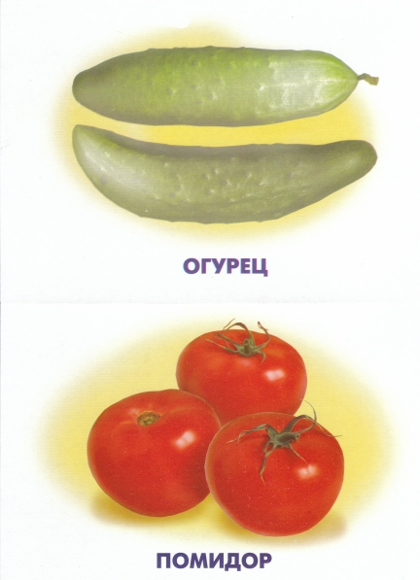
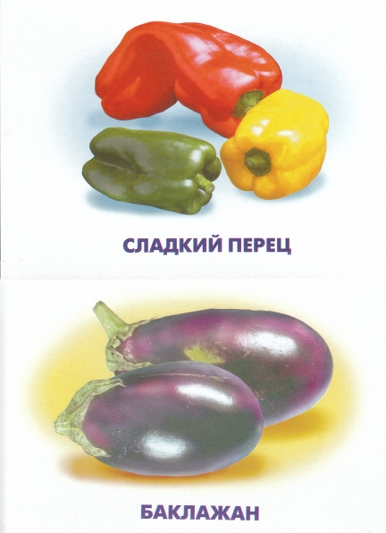

Slide 11


Slide 12
Дидактическая игра «Закончи предложение».
Цель. Закрепить у детей знания овощей. Расширять и активизировать словарный запас. Материал. Мяч.
Огурец овальный, а тыква…
Лук горький, а морковь…
Огурец зеленый, а свекла…
Редиска мелкая, а редька…
Кабачок большой, а тыква…
Помидор кислый, а чеснок…
Морковь в земле, а помидор…
Помидор круглый, а морковь…
Воспитатель : Азарова Т.А.

